Slide 1
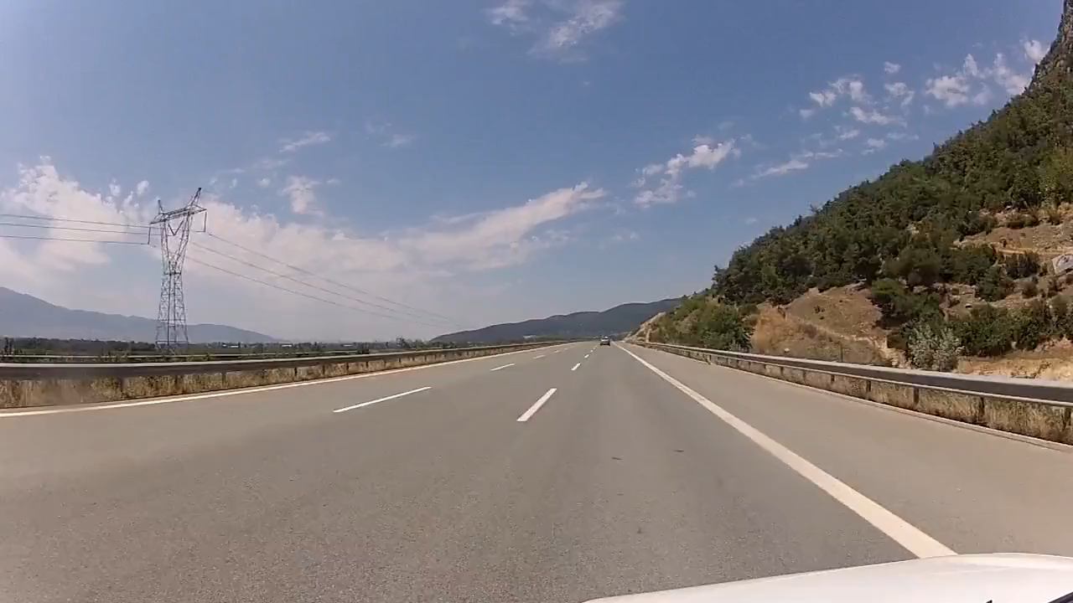
Проект “Help / Trav”
ГБОУ Лицей №393 Кировского района
Выполнил Каргин Глеб Павлович
Санкт-Петербург
2020

Slide 2

Идея проекта
Данный проект упрощает поиск и выбор стран, городов, достопримечательностей и кафе для посещения при путешествии по местам, описанным в “Пояснительной записке к проекту” и собранным на основе опыта автора.

Slide 3
Примененные технологии
Данный проект был написан на языке программирования Python с использованием следующих модулей: PyQt5, pymysql, math, sys. А также в программу импортируются файлы .py, которые являются окнами для выбора параметров фильтрации
Принцип работы “Help / Trav” основан на работе с БД. При работе программа осуществляет сортировку и фильтрацию данных в таблице

Slide 4
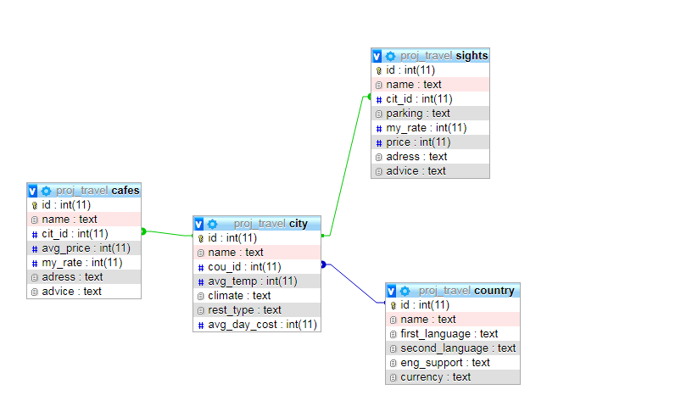
Структура базы данных

Slide 5
Использованные классы
WrongData(Exception) – исключение, которое вызывается при вводе некорректных данных
Menu – главное окно программы
Calc – окно функции “Калькулятор стоимости”
Country – окно функции “Поиск страны”
City – окно функции “Поиск города”
Café – окно функции “Поиск кафе”
Sight – окно функции “Поиск развлечений”

Slide 6

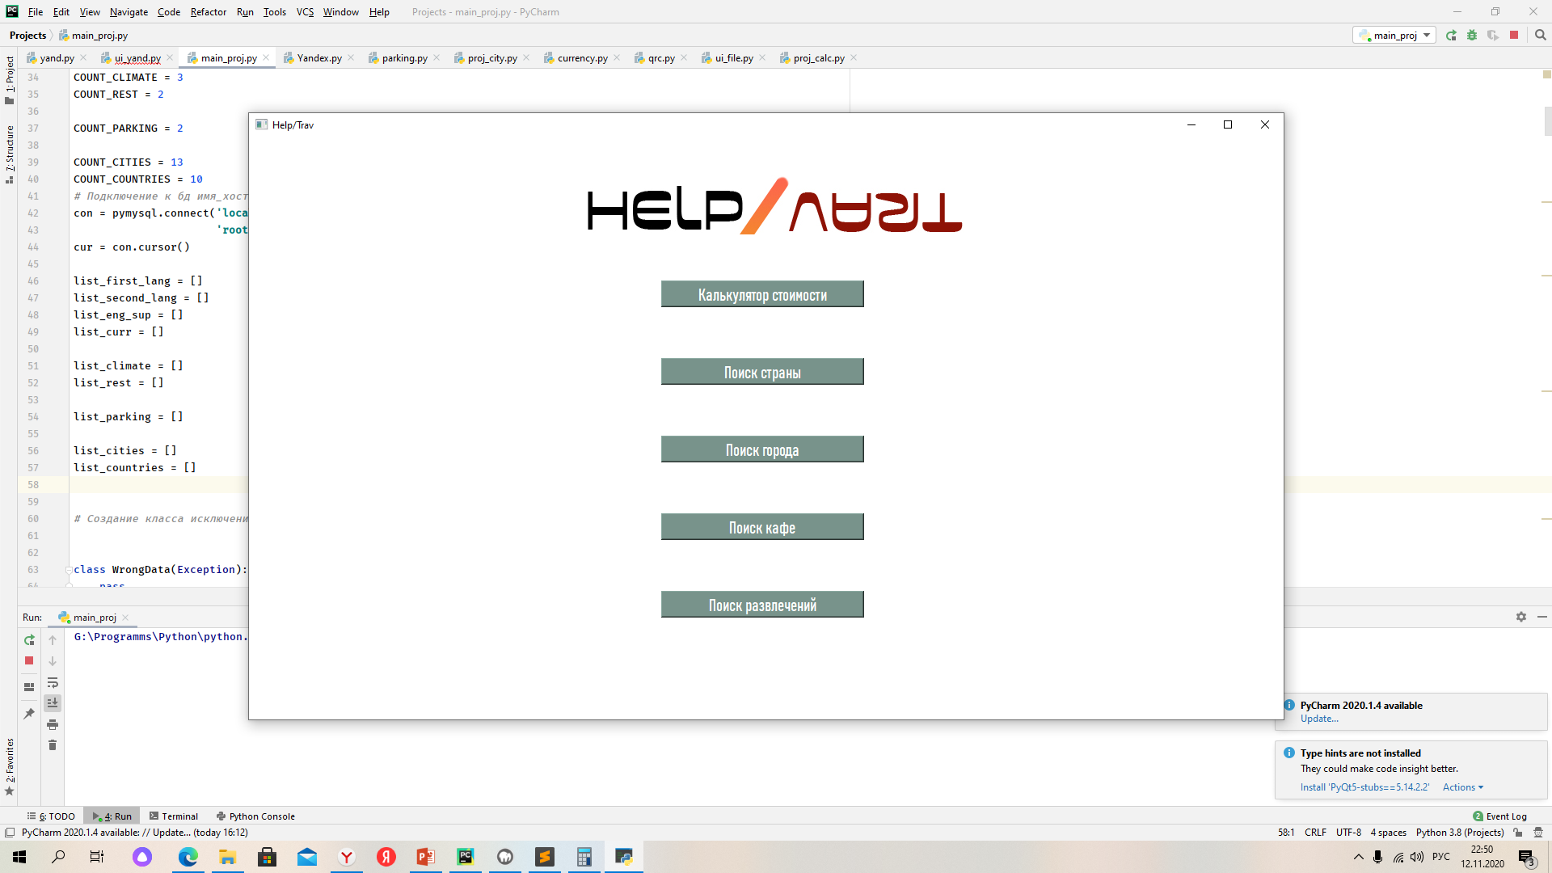
Главное меню
При запуске программы открывается главное меню, в котором представлены всевозможные функции программы. Пользователь может выбрать одну из функций, нажав на нее

Slide 7
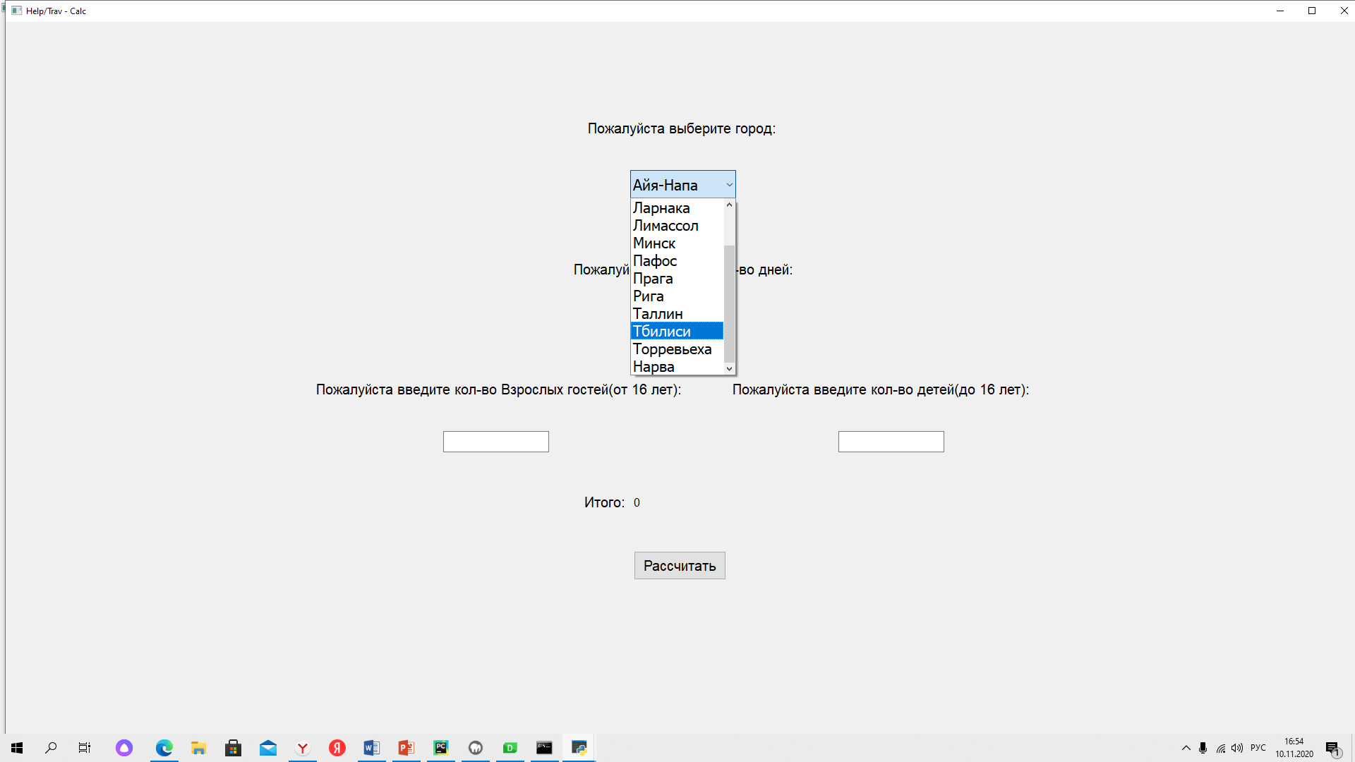
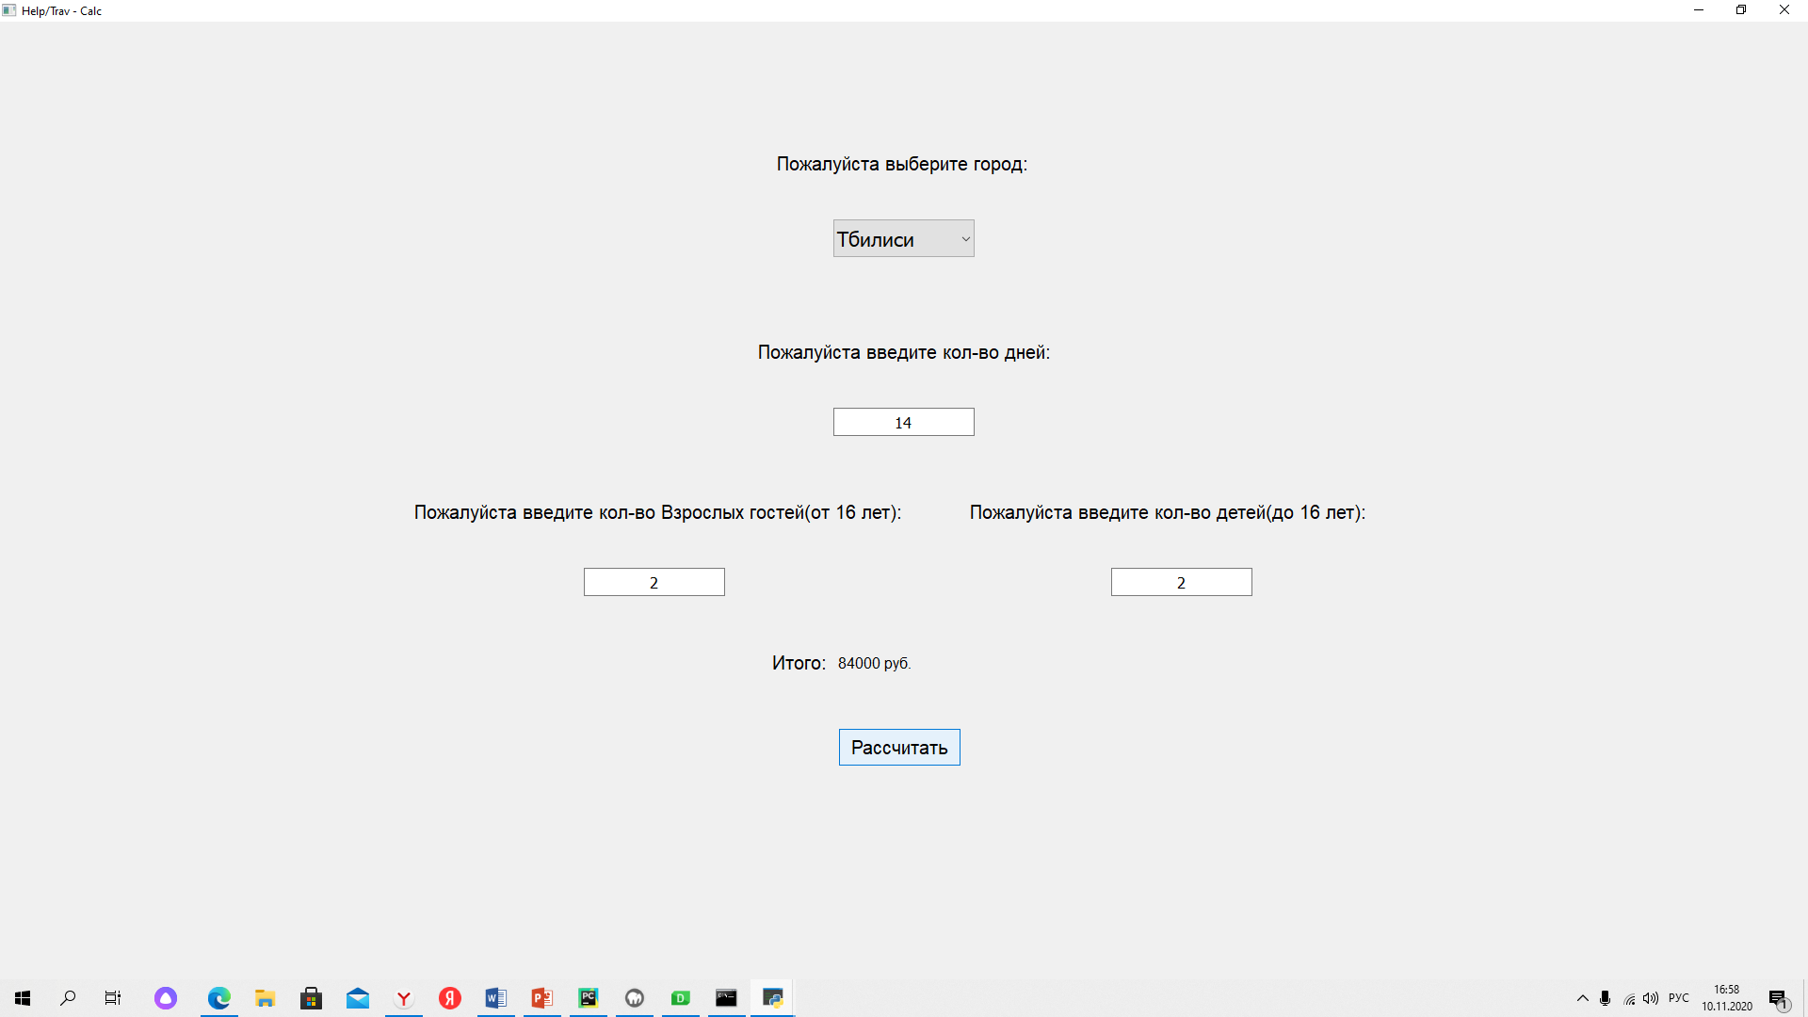
Калькулятор стоимости
В данной функции пользователь выбирает нужный город, вводит количество дней, взрослых гостей и детей. При нажатии на кнопку “Рассчитать” выводится приблизительная сумма, необходимая на проживание, питание, общественный транспорт в выбранном городе

Slide 8
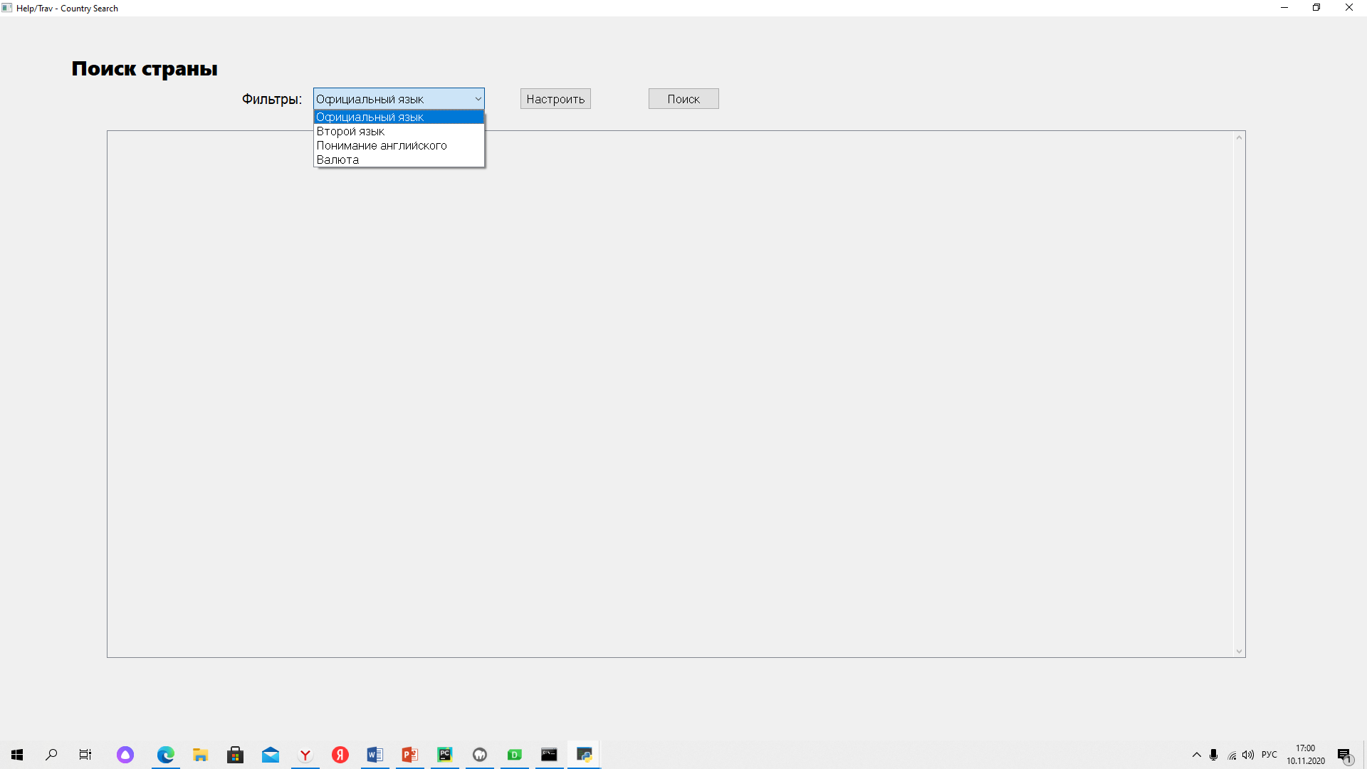
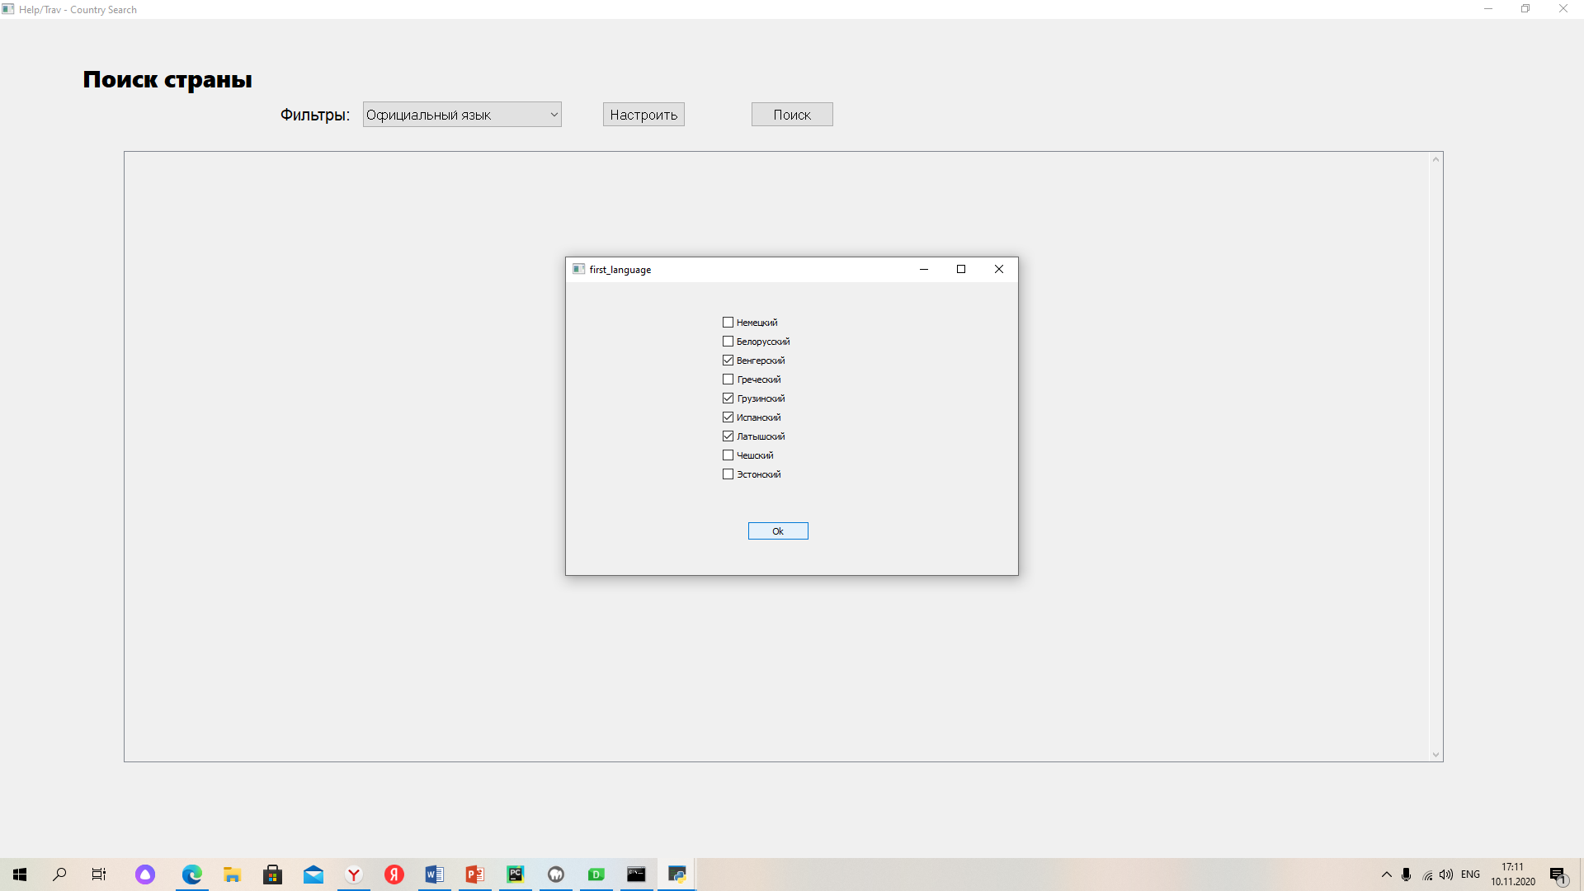
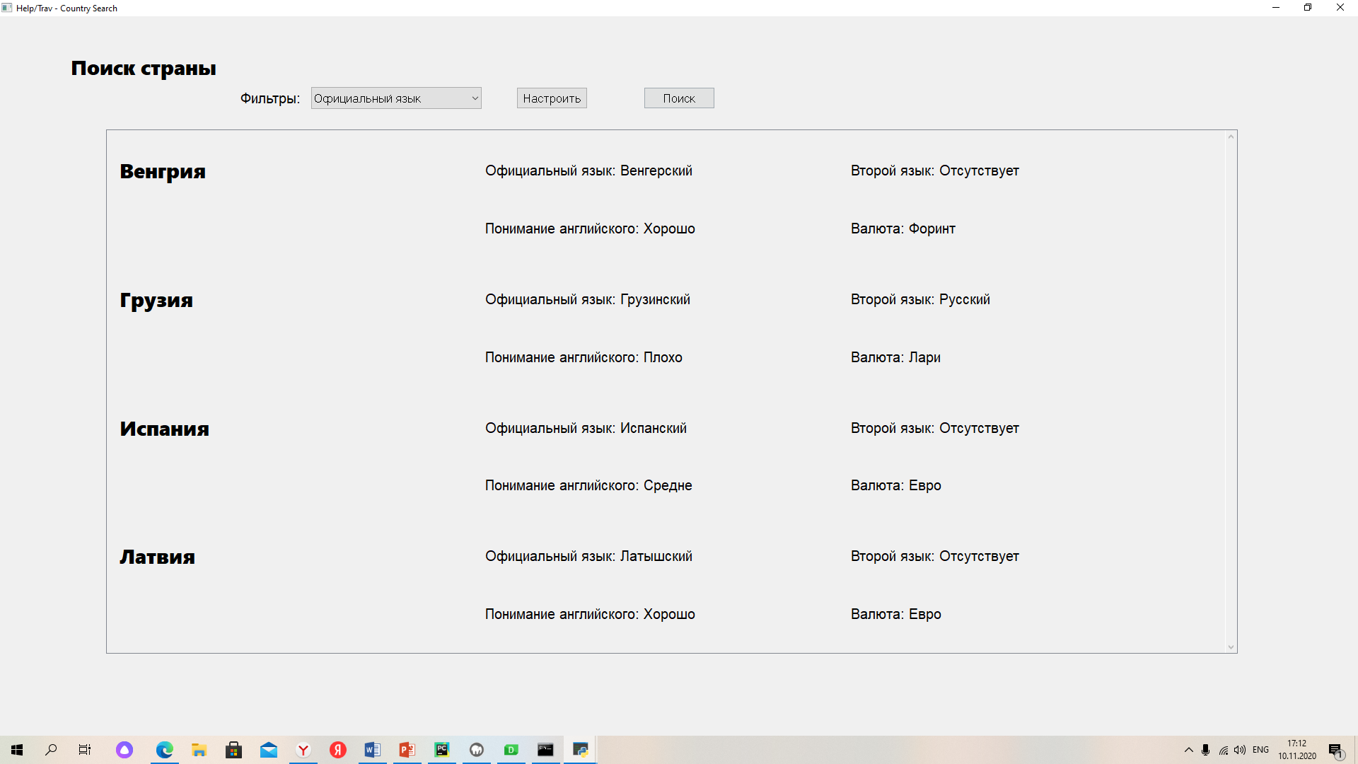
Поиск страны
В данной функции пользователь может выбрать фильтр, по которому он хочет найти страну. При нажатии на кнопку “Настроить” открывается окно, в котором пользователь выбирает значение/я по заданному фильтру и нажимает кнопку “Ok”. При нажатии на кнопку “Поиск” выводятся страны, удовлетворяющие запросам пользователя

Slide 9
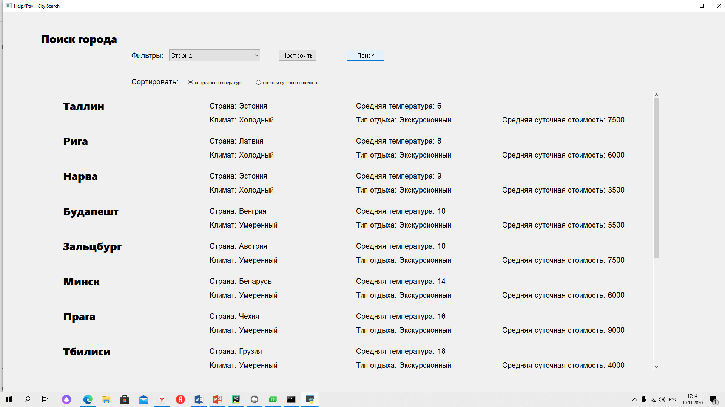
Поиск города
Интерфейс данной функции похож на интерфейс “Поиска страны”. Однако здесь пользователь может отсортировать полученные данные, выбрав сортировку по необходимому параметру

Slide 10
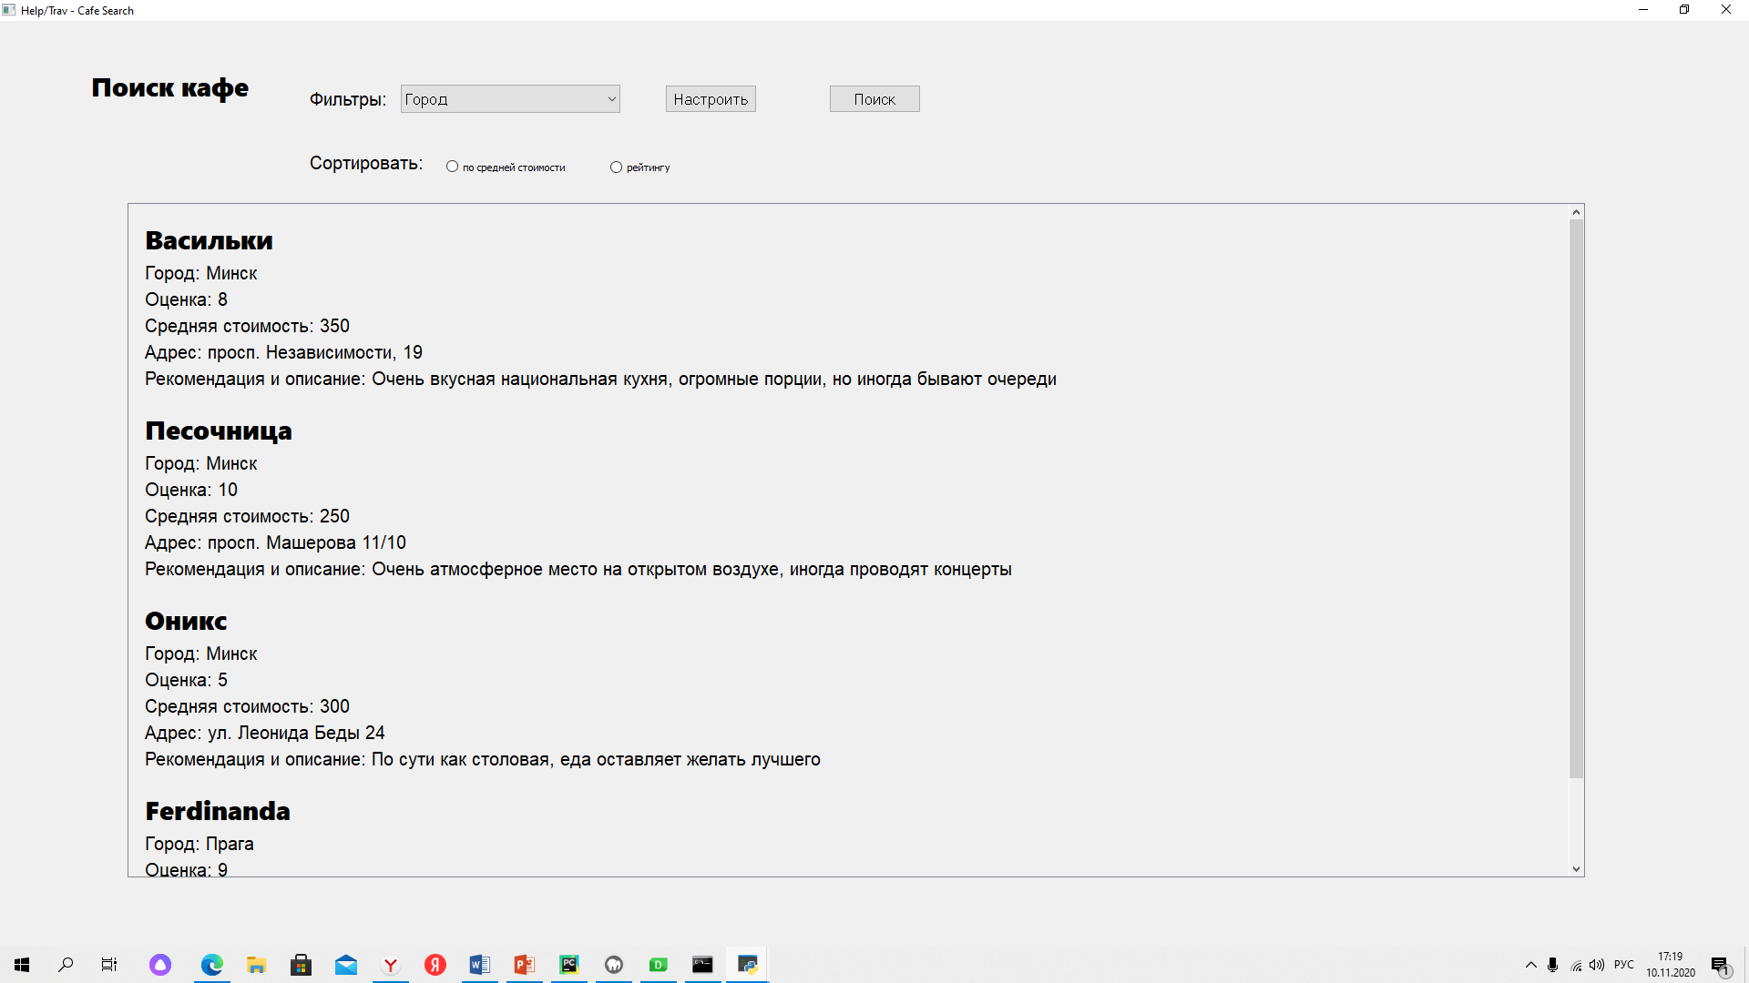
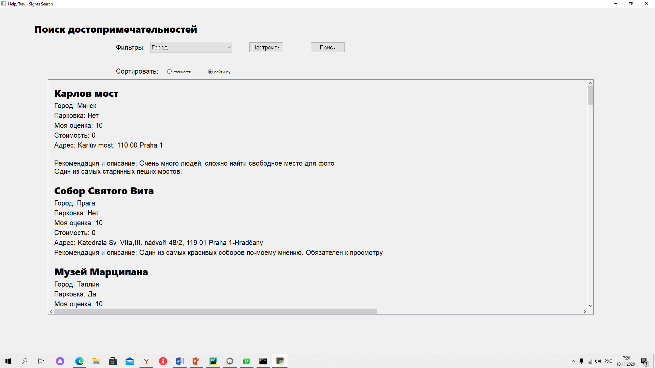
Поиск кафе, Поиск достопримечательностей
Данные функции выводят места, которые содержат непосредственную оценку автора проекта и его рекомендации

Slide 11
Вывод
Есть ли будущее у этого проекта?
Я думаю, если приложить достаточно усилий, то этот проект можно довести до ума.

Slide 12

Спасибо за внимание

